Slide 1


2022
МИНИСТЕРСТВО ОБРАЗОВАНИЯ И НАУКИ
РЕСПУБЛИКИ ДАГЕСТАН
ИНФОРМАЦИЯ О РЕАЛИЗАЦИИ
КАПИТАЛЬНОГО РЕМОНТА
ОБЩЕОБРАЗОВАТЕЛЬНЫХ ОРГАНИЗАЦИЙ
ШАМИЛЬСКОГО РАЙОНА в 2022 году

Slide 2


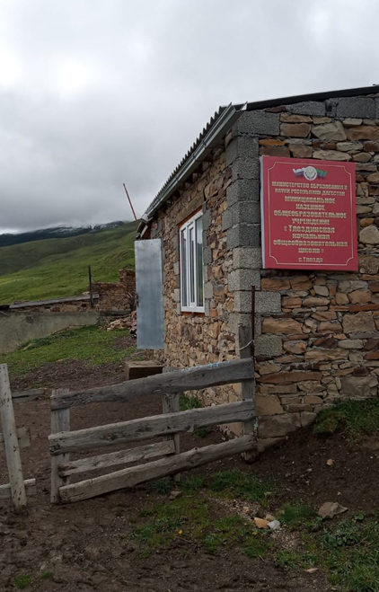
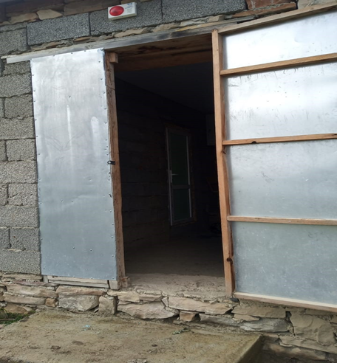
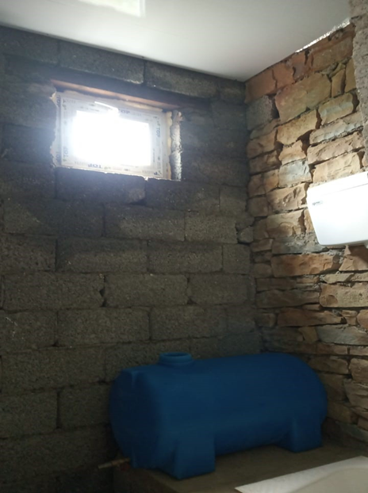
МКОУ «Тлездинская НОШ»
Шамильский район
ДО
КАПИТАЛЬНЫЙ РЕМОНТ 2022
22.07.2022

Slide 3
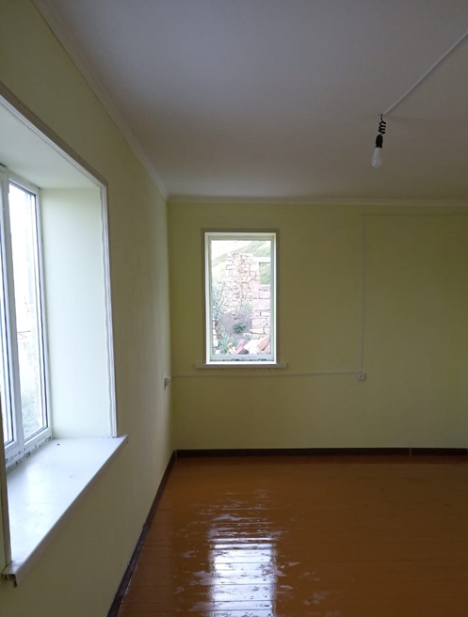
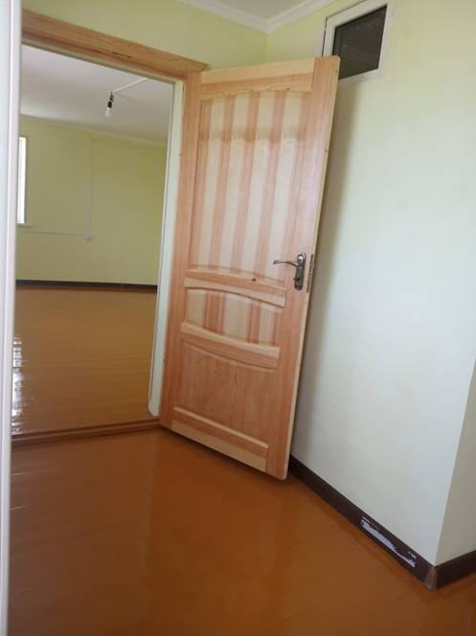
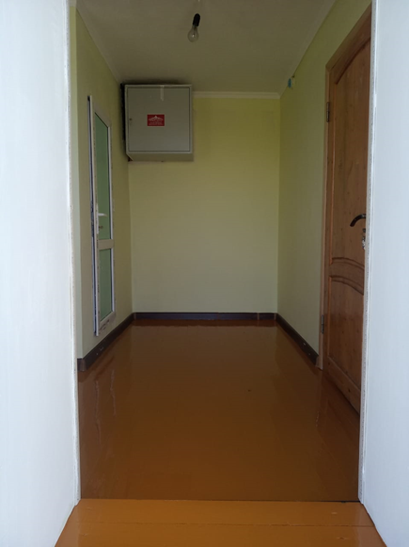
МКОУ «Тлездинская НОШ
Шамильский район
ГОТОВНОСТЬ ОБЪЕКТА КАПИТАЛЬНОГО РЕМОНТА
100%
ПОСЛЕ
КАПИТАЛЬНЫЙ РЕМОНТ 2022

